Slide 1
Реактивы, расходные материалы и оборудование
для лабораторий

Slide 2
О НАС
EVA science – это динамично развивающаяся компания в области обеспечения Потребителей высококачественной продукцией на территории РФ.
Химико- биологические испытания и анализ жизненно необходимы для соблюдения нормативных требований и понимания качества и состава веществ и материалов, используемых в продукции, промышленных процессах и производстве. Специализированные отраслевые знания и опыт применения наиболее актуальной методологии являются ключом к успешному химическому и биологическому тестированию.
Политика нашей компании основана на разрешении проблем широкого спектра задач исследовательских и испытательных лабораторий, мы считаем, что залог успеха заключается в своевременном грамотном подходе к выбору реагентов, расходных материалов для качественной работы аналитического оборудования и использовании современных комбинаций методик.

Slide 3
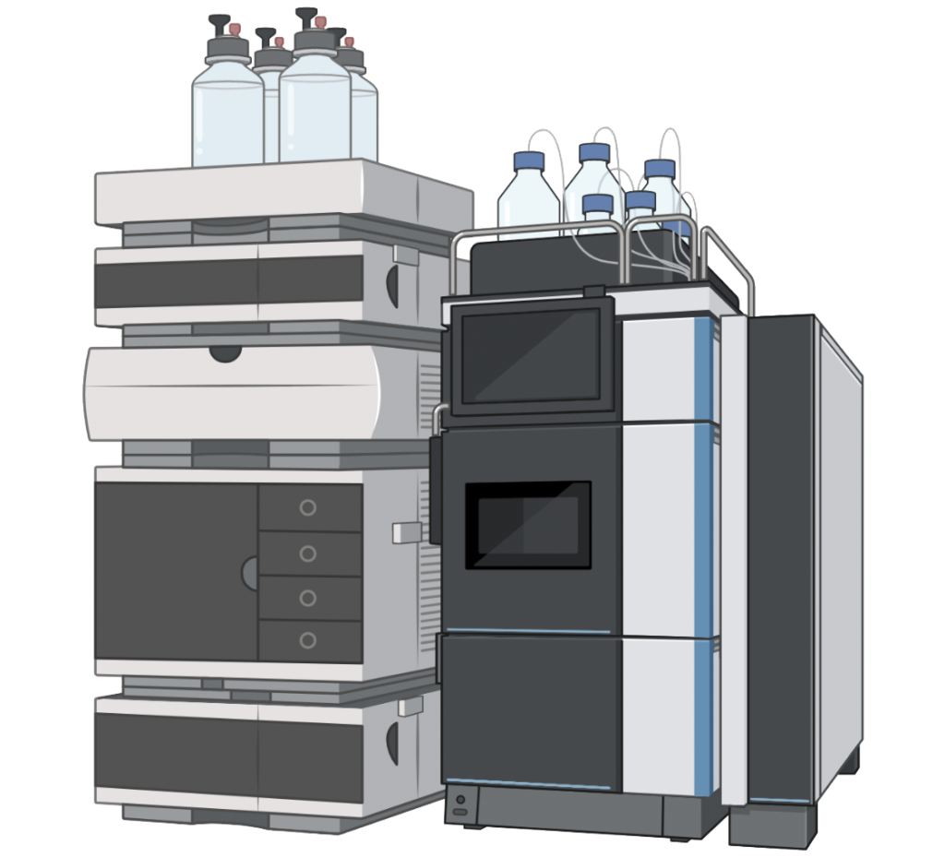
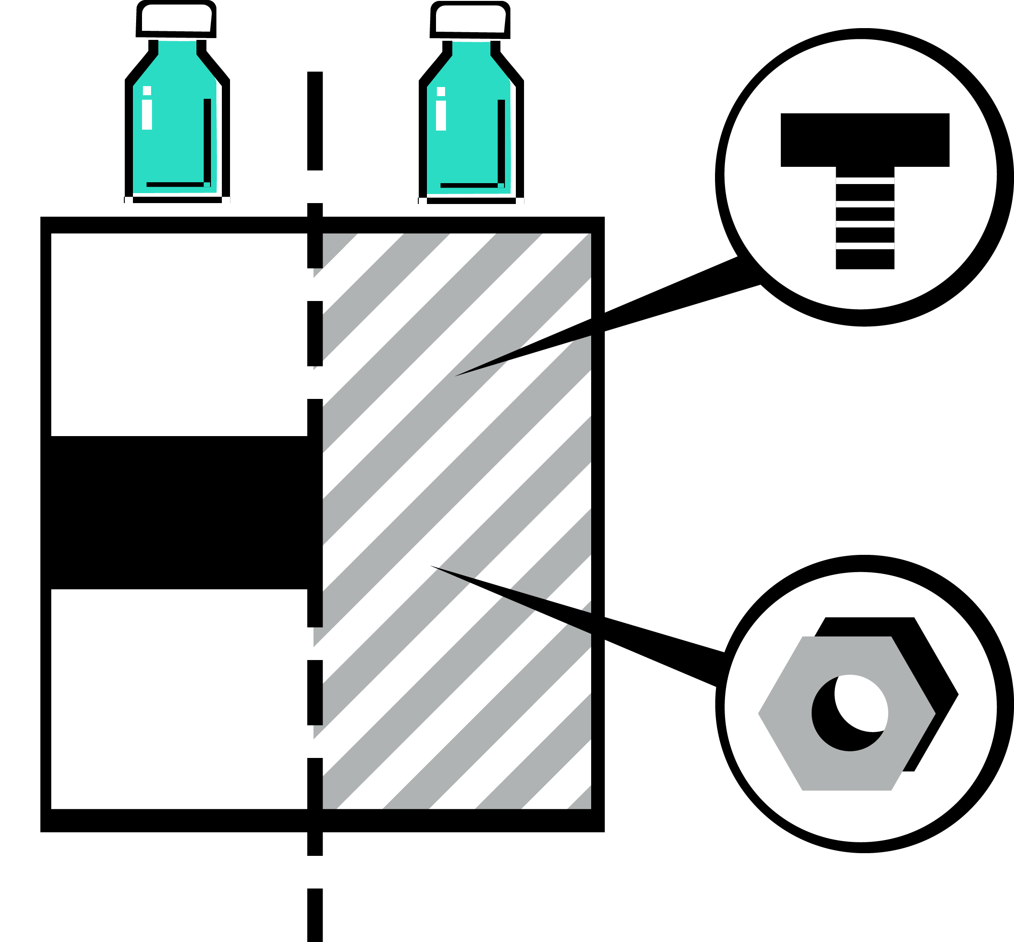
О НАС
EVA Science - одно из немногих производственных предприятий в России, связанных с лабораторной отраслью. Основным направлением нашего производства являются высокочистые реактивы для аналитической химии и молекулярной биологии. На сегодняшний день, мы также активно ведём исследования в области хроматографических сорбентов, а также в области разработки методов упаковки ВЭЖХ колонок.
Высокочистые реактивы
Импортное оборудование
Материалы для пробоподготовки
Комплектующие запчасти
Расходные материалы
Помимо отечественных реактивов, мы также рады предложить нашим клиентам импортное оборудование и расходные материалы для хроматографии, спектроскопии, молекулярной биологии и т.д. В нашем штате имеются опытные таможенные брокеры, которые контролируют логистику и таможенное оформление. Бригада квалифицированных инженеров обеспечивает гарантийное, постгарантийное и периодическое обслуживание.

Slide 4
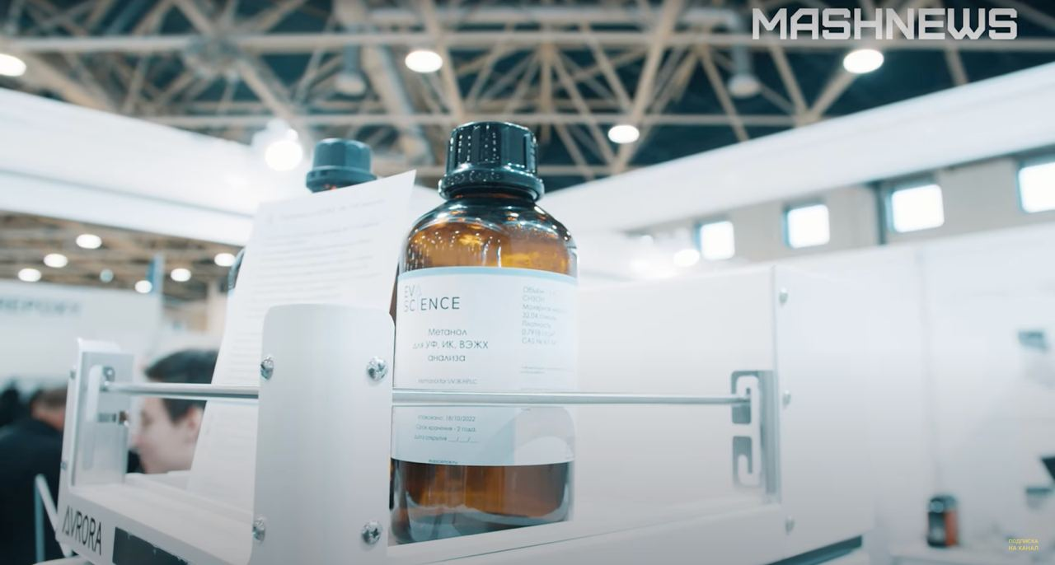
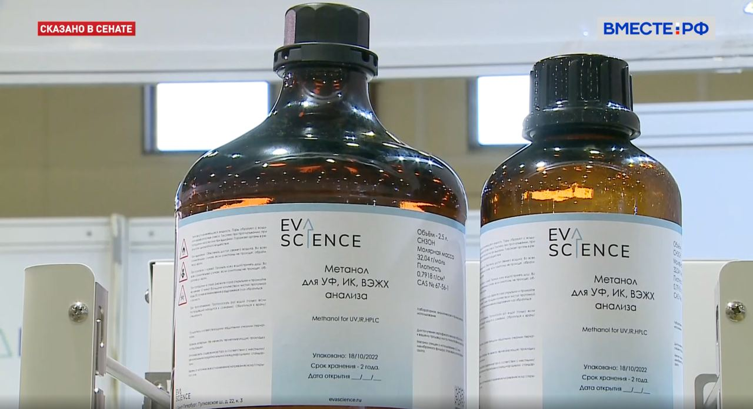
НАШИ РЕАКТИВЫ
О НАС
EVA science – это динамично развивающаяся компания в области обеспечения Потребителей высококачественной продукцией на территории РФ.
Наши реактивы - это многолетний результат работы квалифицированной команды химиков-синтетиков и химиков-аналитиков.
Главным направлением деятельности компании EVA Science является производство высокочистых реактивов для аналитической химии и молекулярной биологии.
Все производимые реактивы полностью сделаны в России, начиная с “недр земли” заканчивая сложными очистительными установками на производстве.
Химико- биологические испытания и анализ жизненно необходимы для соблюдения нормативных требований и понимания качества и состава веществ и материалов, используемых в продукции, промышленных процессах и производстве. Специализированные отраслевые знания и опыт применения наиболее актуальной методологии являются ключом к успешному химическому и биологическому тестированию.
Новостной сюжет о наших реактивах на youtube канале MASHNEWS
Поскольку, мы являемся производителем - вы можете заказывать реактивы с необходимыми именно для вашего анализа характеристиками.
Задача компании EVA Science на рынке реактивов - обеспечить лучшее качество. Если у вас есть пожелания или претензии, пожалуйста свяжитесь с нами. Мы всегда прислушиваемся к мнению наших клиентов.
Политика нашей компании основана на разрешении проблем широкого спектра задач исследовательских и испытательных лабораторий, мы считаем, что залог успеха заключается в своевременном грамотном подходе к выбору реагентов, расходных материалов для качественной работы аналитического оборудования и использовании современных комбинаций методик.
На сегодняшний день линейка наших реактивов состоит из метанола, изопропанола и ацетонитрила различной квалификации. Ведутся разработки технологий очистки воды, гексана, этилацетата и др.
Новостной сюжет о наших реактивах в программе “Сказано в сенате” на канале ВМЕСТЕ.РФ

Slide 5
ИМПОРТНЫЕ ПОСТАВЩИКИ
Наши поставщики – это компании, нацеленные на разработку лабораторного оборудования и расходных материалов, соответствующих классу качества всемирно известных производителей.
Наши партнёры в области аналитической химии
Наши партнёры в области молекулярной биологии

Slide 6
НАШИ ПРЕИМУЩЕСТВА
Для наших клиентов:
Собственное производство реактивов
Гарантийная и постгарантийная поддержка. Обеспечение пуско-наладки оборудования.
Система скидок за оптовые заказы
Клиент ориентирование. Полная консультативная поддержка.
Быстрая доставка.
Бесплатная доставка по Санкт-Петербургу.
Различные возможности оплаты как с НДС так и по УСН.

Slide 7
КОНТАКТЫ
Адрес:
Санкт-Петербург,
ш. Пулковское, д. 22, к. 3
Электронная почта:
info@evascience.ru
Телефон:
+7 (993) 966-99-91
www.evascience.ru

